Slide 1
Применение электростатики для гидромеханического разделения (фильтрации)
Студенты: Золотухин А.А., Кошкарев И.М.
Группа: КС-36
Преподаватель: Ильина Светлана Игоревна

Slide 2
Введение
Актуальность — Современные экологические вызовы делают электростатику в гидромеханическом разделении (фильтрации) актуальной для промышленности.
Цель работы — изучение применения электростатики в фильтрации, анализ теоретических основ и технологий, а также успешных примеров из практики.

Slide 3
Теоретические основы

Slide 4
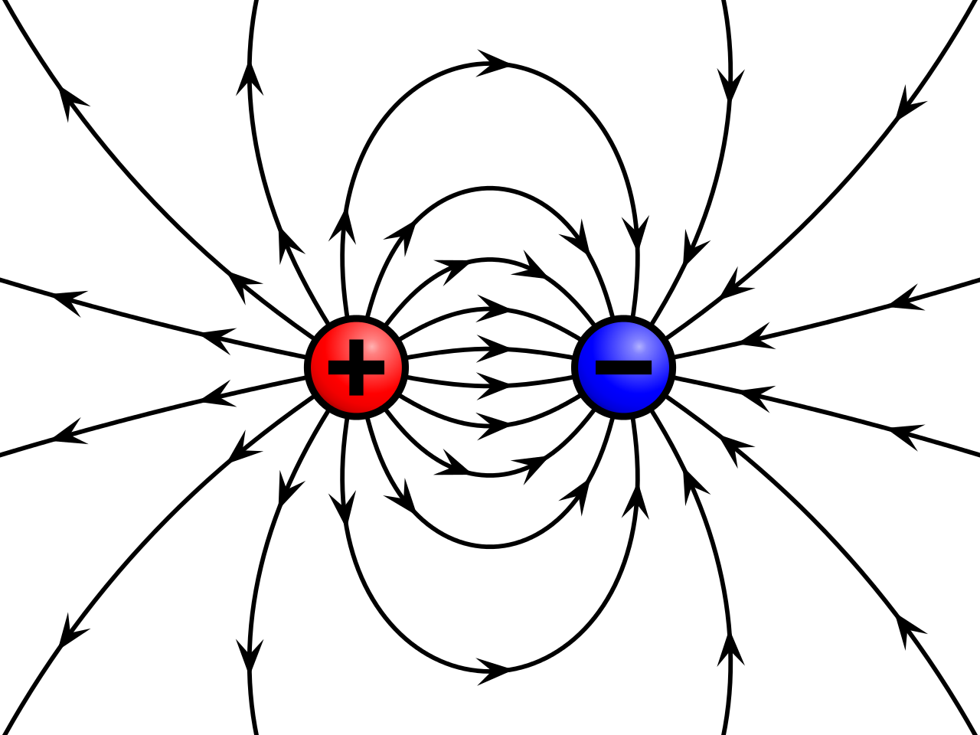
Электростатика:
Электрическое поле создается заряженными телами и воздействует на другие заряды. Основные параметры: элементарный заряд, напряжённость поля.

Slide 5
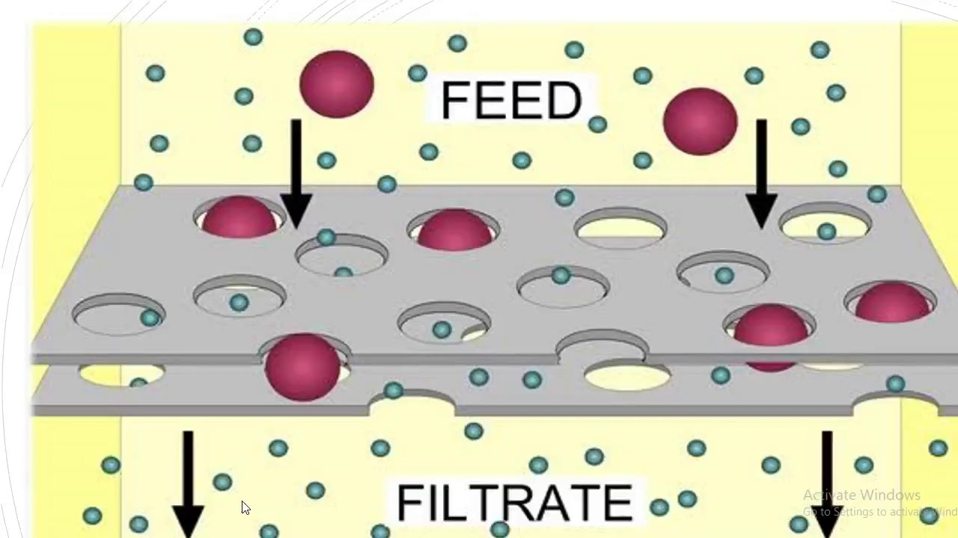
Фильтрация
Процессом фильтрования называют разделение суспензий или пыли путем пропускания их через пористую перегородку, способную задерживать твердую фазу и пропускать жидкость или газ.

Slide 6
Применение электростатики в фильтрации

Slide 7
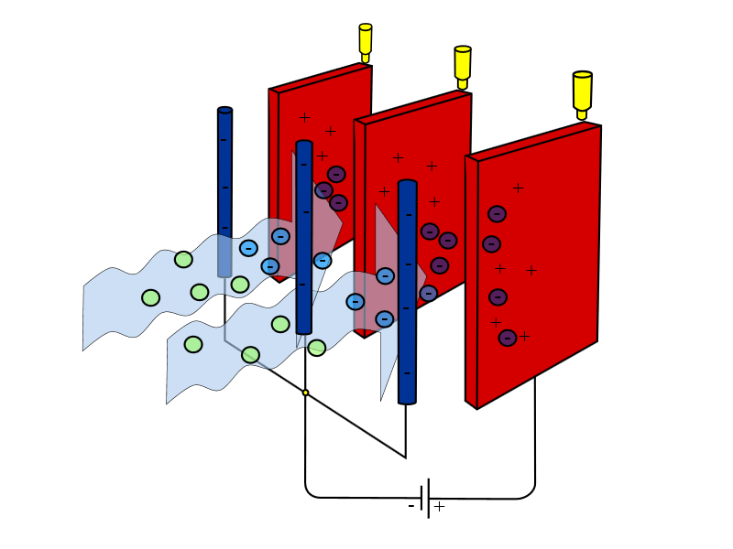
Электрическая очистка газов
Основана на ионизации газа и удалении заряженных частиц через электростатическое поле.

Slide 8
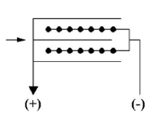

Slide 9
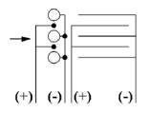

Slide 10
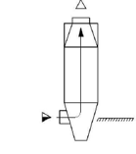

Slide 11
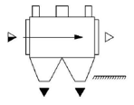

Slide 12
Практические примеры

Slide 13
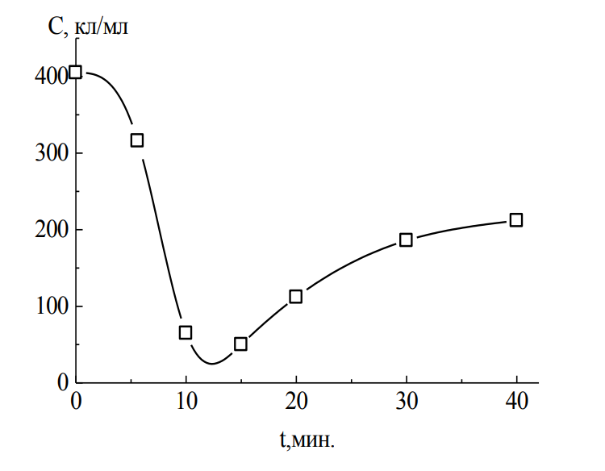
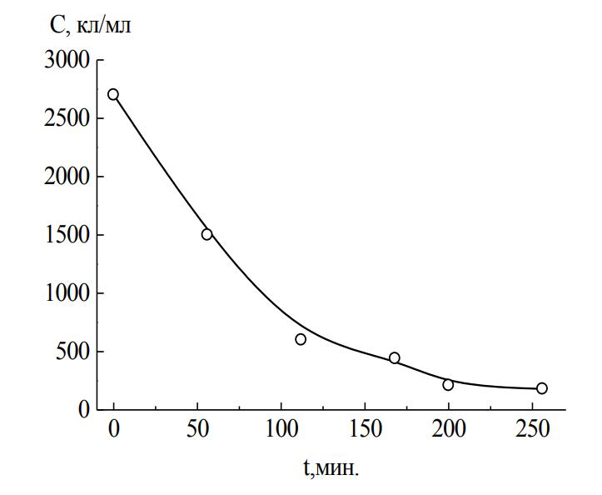
Очистка воды от дрожжей Saccharomyces cerevisiae
Электрофильтрация с титановой мембраной эффективно удаляет микроорганизмы при определенных параметрах электрического поля
Зависимость концентрации дрожжевых клеток в фильтрате от времени фильтрации при скорости 10 мл/мин
Зависимость концентрации дрожжевых клеток в фильтрате от времени фильтрации при скорости 1 мл/мин

Slide 14
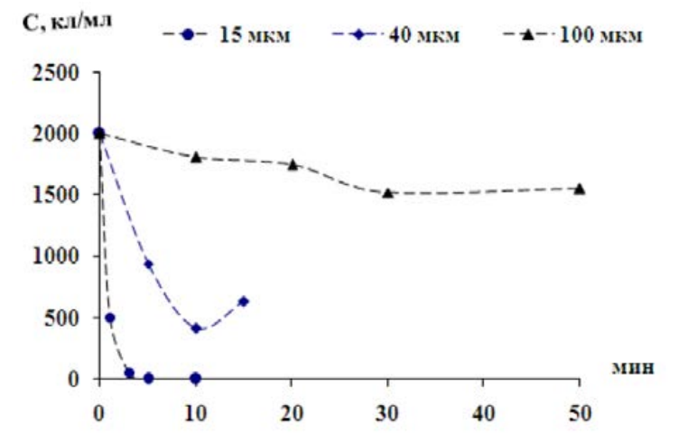
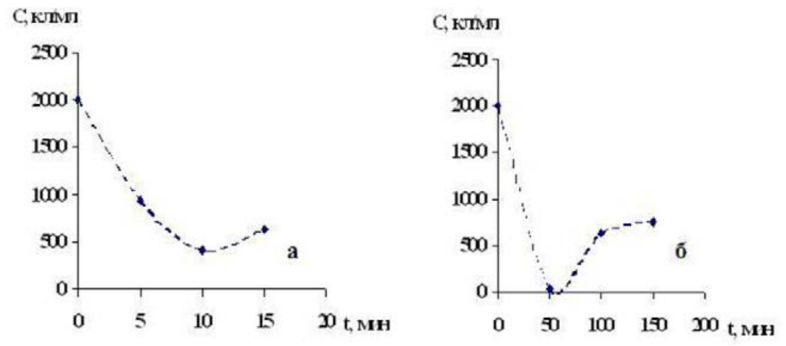
Очистка воды от бактерий Escherichia сoli
Зависимость изменения концентрации бактериальных клеток E.coli в фильтрате от времени при различных скоростях электрофильтрации
Зависимость концентрации бактериальных клеток в фильтрате от времени при использовании фильтров с разным диаметром пор

Slide 15
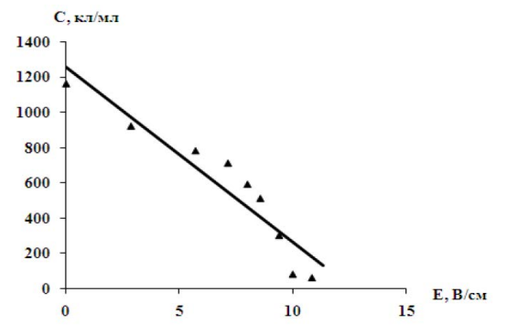
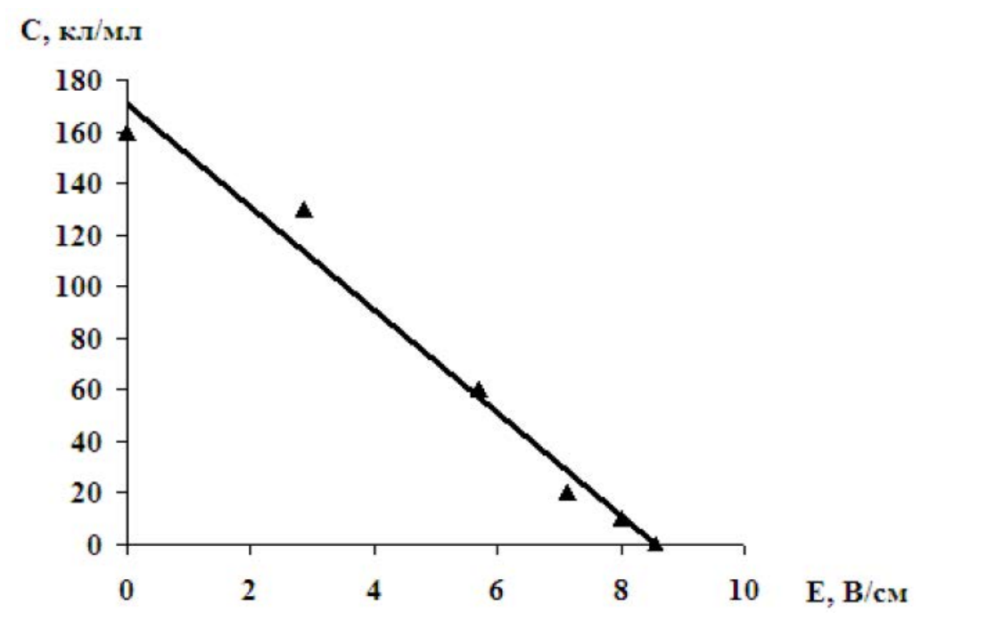
Очистка воды от бактерий Escherichia сoli
Для увеличения электроадсорбционных свойств мембраны и снижения времени процесса очистки между электродами помещали инертные непроводящие загрузки – силикагель мелкопористый и березовый активированный уголь (БАУ)
Зависимость концентрации бактериальных клеток E.coli в фильтрате от напряженности поля с использованием в качестве загрузки силикагеля мелкопористого
Зависимость концентрации бактериальных клеток E.coli в фильтрате от напряженности поля с использованием в качестве загрузки БАУ

Slide 16
Очистка дымовых газов
Электрофильтры на ТЭЦ улавливают золу и продукты неполного сгорания, улучшая экологическую ситуацию.

Slide 17
Заключение
Применение электростатики в фильтрации доказало свою эффективность в промышленности, особенно для решения экологических проблем, таких как очистка воды и воздуха.

Slide 18
Список литературы
Баширов Ф.И. Электростатика и постоянный электрический ток. — Казань : Казанский (Приволжский федеральный университет, 2014. — 77 с.
Савельев И.В. Курс общей физики, том II. Электричество. — М. : Наука, 1970. — 442 с.
Новосёлов А.Г., Гуляева Ю.Н., Дужий А.Б. Процессы и аппараты пищевых производств. Ч. 1. Гидромеханические процессы разделения: Учеб.-метод. пособие.. — СПб. : Университет ИТМО, 2016. — 67 с.
Касаткин А.Г. Основные процессы и аппараты химической технологии: Учебник для вузов. — 10-е изд., стереотипное, доработанное. Перепеч. с изд., 1973 г. - М.: ООО ТИД «Альянс», 2004. - 753 с.
Николаев М.Ю., Есимов А.М., Леонов В.В. Электрофильтры: принцип работы и основные достоинства // Технические науки - от теории к практике. — 2014. — №. 41. — С. 59-65.
Применение электрофильтрации для удаления из воды дрожжей Saccharomyces cerevisiae / А. Р. Цыганов, А. С. Панасюгин, В. А. Ломоносов [и др.] // Актуальные проблемы экологии : Сборник научных статей по материалам XI международной научно-практической конференции, Гродно, 05–07 октября 2016 года. – Гродно: Гродненский государственный университет имени Янки Купалы, 2016. – С. 183-185.
Павловский, Н. Д. Очистка воды от бактерий Escherichia coli методом электрофильтрации / Н. Д. Павловский, А. С. Панасюгин, В. А. Ломоносов // Журнал Гродненского государственного медицинского университета. – 2014. – № 3(47). – С. 84-87.
Русланов, А.А. Очистка дымовых газов в промышленной энергетике / А. А. Русланов, И. И. Урбах, А. П. Анастаслади. – М.: Энергия, 1969. -456с.
Эстеркин, Р.И. Промышленные котельные установки: учебник для техникумов. – 2–е изд., перераб. и доп. / Р.И. Эстеркин. –СПб.: Энергоатомиздат, 1985. – 400с.
Ужов В.Н. Очистка промышленных газов электрофильтрами.-М.: Химия, 1967. – 340 с.
Конева С.Е. Электрофильтры как способ очистки дымовых газов паровых котлов от продуктов неполного сгорания – Международный научный журнал «ВЕСТНИК НАУКИ» № 10 (55) Т.4 ОКТЯБРЬ 2022 г.
Сапожников М.Я. Механическое оборудование предприятий строительных-материалов, изделий и конструкций. — М.: Высшая школа, 1971. — 383 с.

